Slide 1






Chủ đề 2
LUYỆN TẬP CỦNG CỐ

Slide 3
Luyện tập
Bữa cơm gia đình
Quạt cho bà ngủ
Đọc mở rộng
Ngôi nhà

Slide 4
Hoạt động 1
Quạt cho bà ngủ

Slide 5
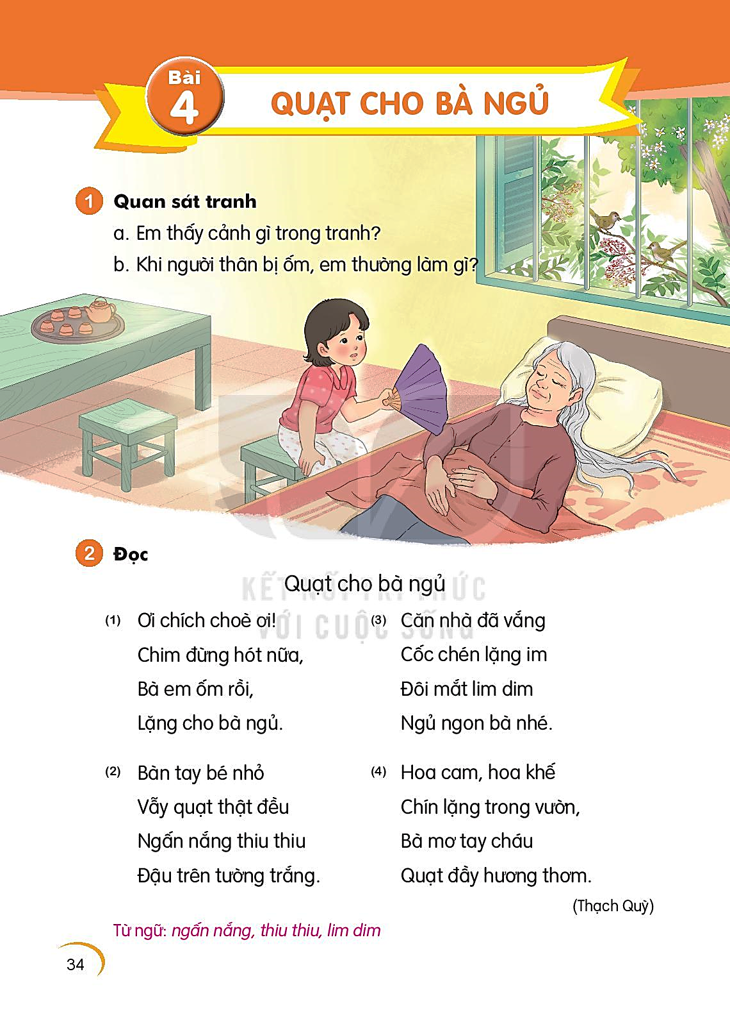
Quạt cho bà ngủ
Ơi chích choè ơi!
Chim đừng hót nữa,
Bà em ốm rồi,
Lặng cho bà ngủ.
Bàn tay bé nhỏ
Vẫy quạt thật đều
Ngấn nắng thiu thiu
Đậu trên tường trắng.
Căn nhà đã vắng
Cốc chén lặng im
Đôi mắt lim dim
Ngủ ngon bà nhé.
Hoa cam, hoa khế
Chín lặng trong vườn,
Bà mơ tay cháu
Quạt đầy hương thơm.

Slide 6

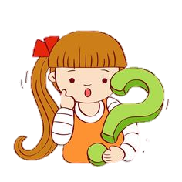
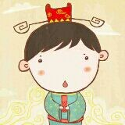
Ngủ
Quạt cho bà ngủ
Khổ thơ nào có nội dung
phù hợp với bức tranh?

Slide 7
Quạt cho bà ngủ
Ơi chích choè ơi!
Chim đừng hót nữa,
Bà em ốm rồi,
Lặng cho bà ngủ.
Bàn tay bé nhỏ
Vẫy quạt thật đều
Ngấn nắng thiu thiu
Đậu trên tường trắng.
Căn nhà đã vắng
Cốc chén lặng im
Đôi mắt lim dim
Ngủ ngon bà nhé.
Hoa cam, hoa khế
Chín lặng trong vườn,
Bà mơ tay cháu
Quạt đầy hương thơm.

Slide 8
Ngủ
Quạt cho bà ngủ
Hãy chép lại khổ thơ đó vào vở.

Slide 9
Hoạt động 2
Bữa cơm
gia đình

Slide 10
Sắp xếp các từ ngữ thành câu
1
2
3
4
kể chuyện
cháu
bà
nghe
Bà thường kể chuyện cho cháu nghe.
5
6
thường
cho

Slide 11
Sắp xếp các từ ngữ thành câu
1
2
3
4
thường
bóng đá
hai
với nhau
Hai bố con thường xem bóng đá với nhau.
5
6
bố con
xem

Slide 12
Hoạt động 3
Ngôi nhà

Slide 13


Ngôi nhà
Ôn luyện đọc
Luyện tập

Slide 14
Ngôi nhà
Ôn luyện đọc
Luyện tập

Slide 15
Hoạt động 4
Đọc mở rộng

Slide 16
Bà và cháu
Mẹ mang về cho Thu một quyển sách mới. Mẹ nói:
- Khi con còn nhỏ, bà thường đọc sách và kể chuyện cho con nghe. Bây giờ con đã lớn, con đã biết đọc, biết viết. Con hãy đọc sách cho bà nghe.
Thu chạy đến bên bà:
- Bà ngồi xuống đây, cháu đọc truyện cho bà nghe nhé!

Slide 17








Thảo luận nhóm
Em đã làm gì để người thân trong gia đình em vui?
Khi Thu còn nhỏ, bà thường làm gì cho Thu?
Thu đã làm gì để bà vui?

Slide 18


Thảo luận nhóm
Bà thường đọc sách và kể chuyện cho Thu nghe.
Thu đã đọc sách cho bà nghe.
Em đã làm gì để người thân trong gia đình em vui?
Thu đã làm gì để cho bà vui?
Khi Thu còn nhỏ, bà thường làm gì cho Thu?

Slide 19
The end.
CỦNG CỐ - DẶN DÒ

